Slide 1
Проект по Pygame
Подготовил Швында Вадим

Slide 2
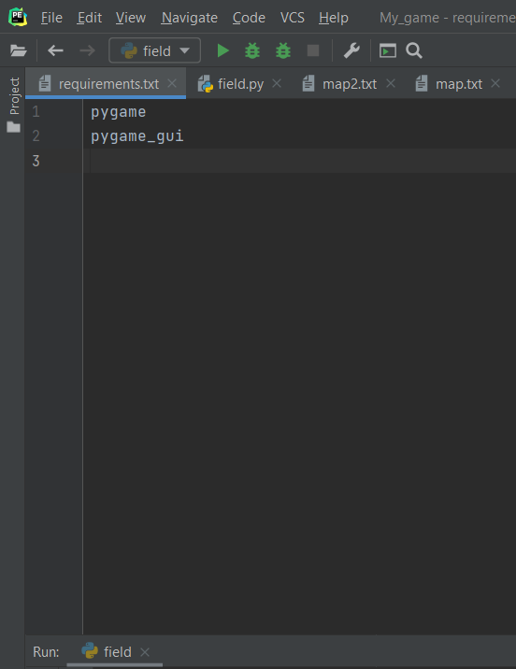
Requirements.txt
Используемые встроенные библиотеки
time
random
os
sys

Slide 3
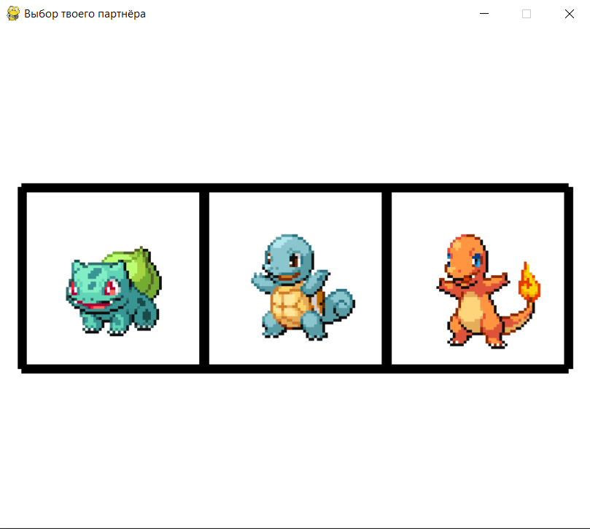
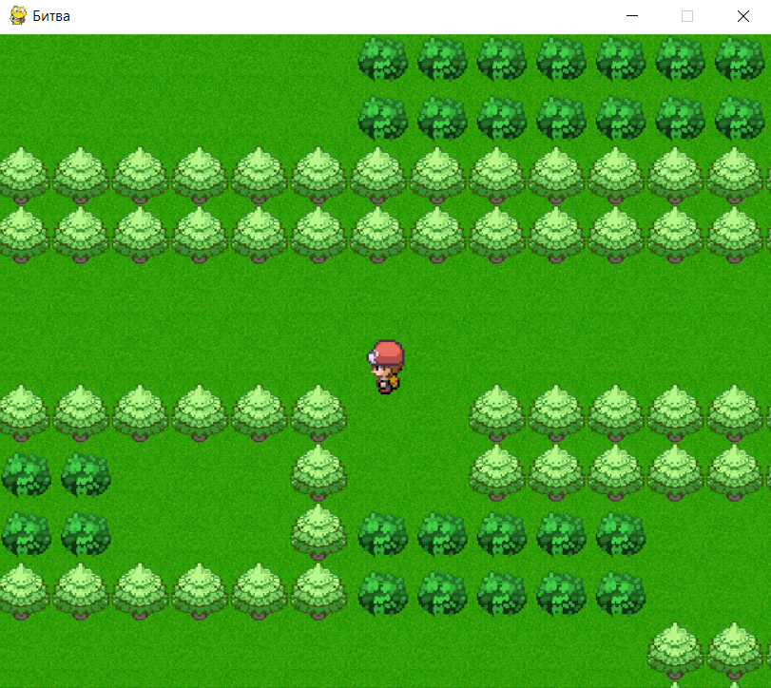
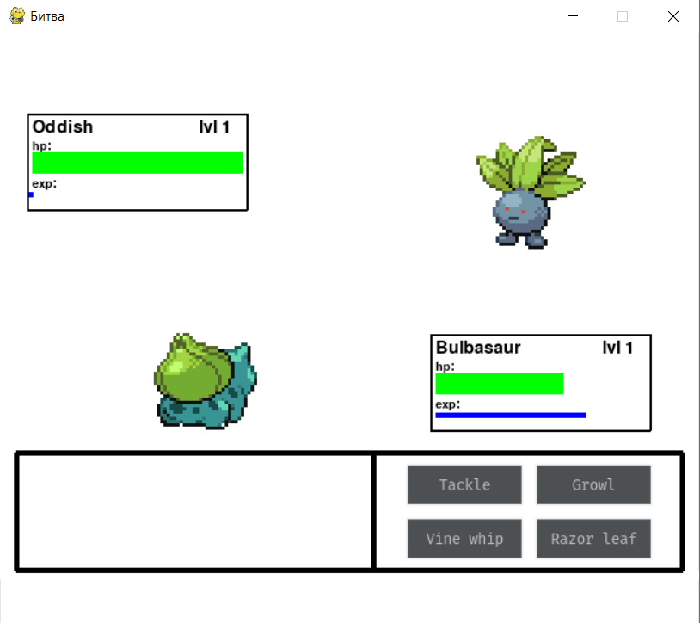
Сама игра
Вначале ты должен выбрать себе партнёра, после чего твоя задача пройти лабиринт не потеряв его, ведь битв тебе предстоит не мало.

Slide 4
Старт
Игра начинается с окна выбора партнёра.
Представлено 3 монстра(для всех создан свой файл) и каждый со своим уклоном в характеристику: универсальный, защищающийся и атакующий.

Slide 5
Локация
Место действия это лес, в котором надо дойти до финиша(вы скорее всего сразу поймёте, где он).
Карта генерируется в файле field(это главный файл), с помощью функций generate_level и generate_level2. Первый генерирует персонажа и траву, второй все препятствия(деревья, кусты). Но создают карту они по двум txt файлам: map.txt, map2.txt.

Slide 6
Битва
Сражение.
Именно этим тебе предстоит в основном заниматься во время прохождения игры.
По карте расположены кусты и если ты проходишь рядом, ходишь по ним, то с вероятностью в 20% на тебя нападёт монстр.
У твоего напарника есть 4 способности, три атакующих(2 физ. и 1 спец.) и одна снижающая характеристику.
Ты выбираешь одну из способностей и вы используете свои способности по очереди(кто первый, зависит от скорости).

Slide 7



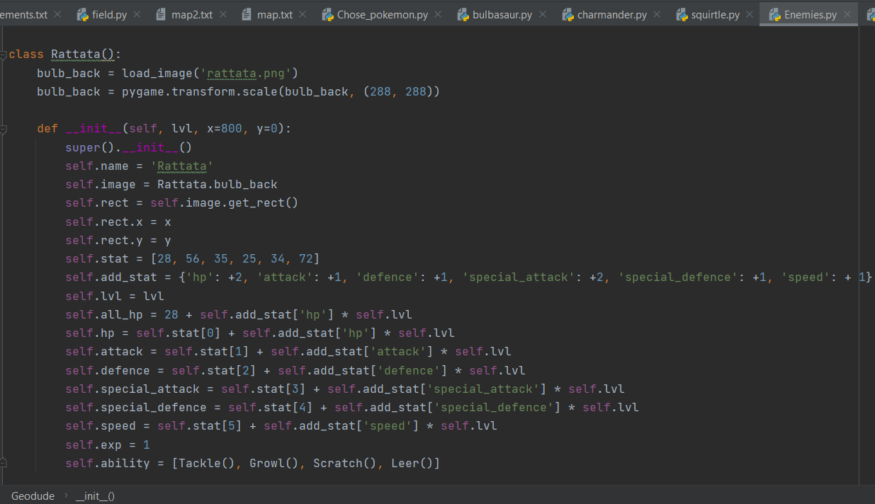
Все коды врагов находятся в Enemies

Slide 8
Сама же битва находится в Battle_theme, самом объёмном файле из всех.
Он состоит из 321 строки и 9 функций(одна из которых сама битва).
terminate
drawing
balt
create_text
create_rect
anim_start
col_dmg
end
Battle

Slide 9
Победа и поражение
При победе, то есть дойдя до нужно зоны, выезжает окно говорящее об этом, а после небольшой подсчёт статистики, показывается с кем ты прошёл и скольких одолел.
При поражении, то есть ты проиграл битву, выезжает окно говорящее об этом, и сразу в нём же скольких ты победил, до твоего сокрушения.

